Slide 1
Combustibles y Lubricantes
Lubricantes

Slide 2
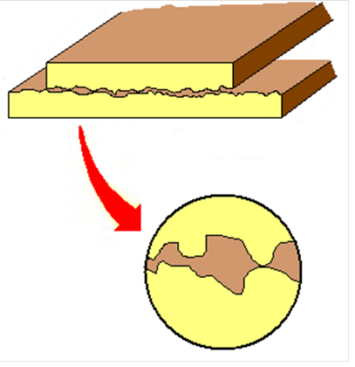

Slide 3
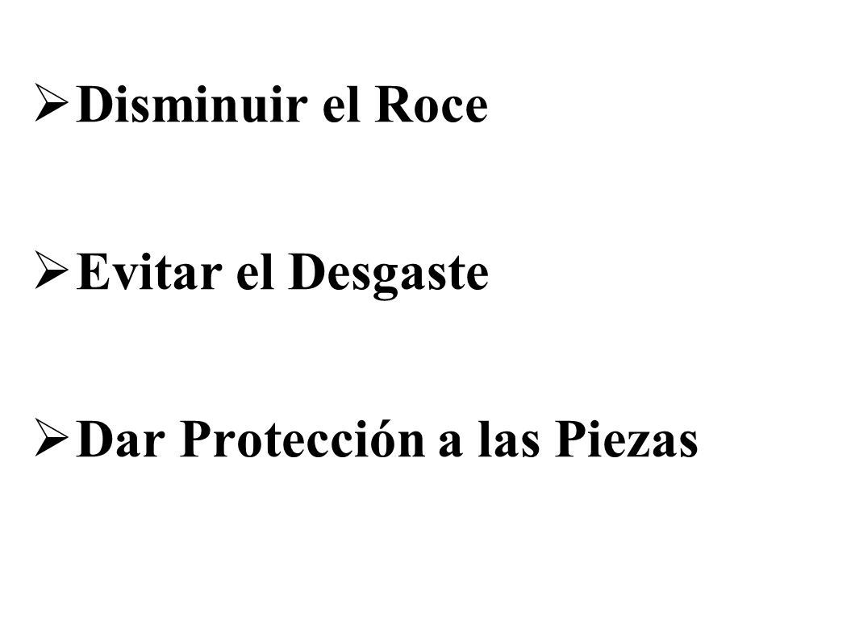

Slide 4
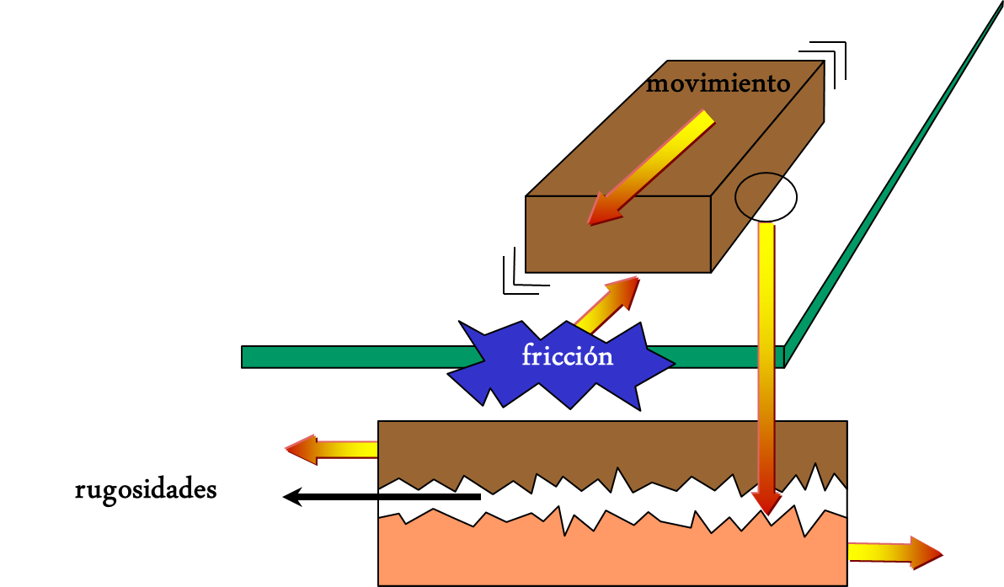

Slide 6
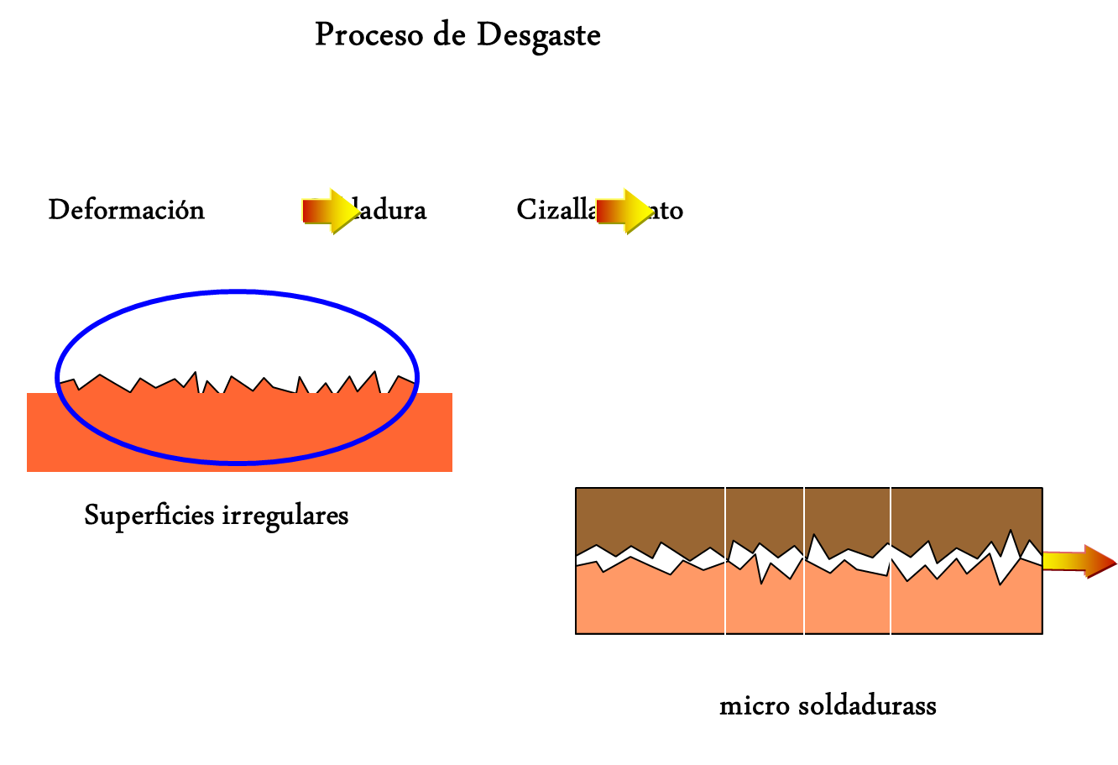

Slide 7
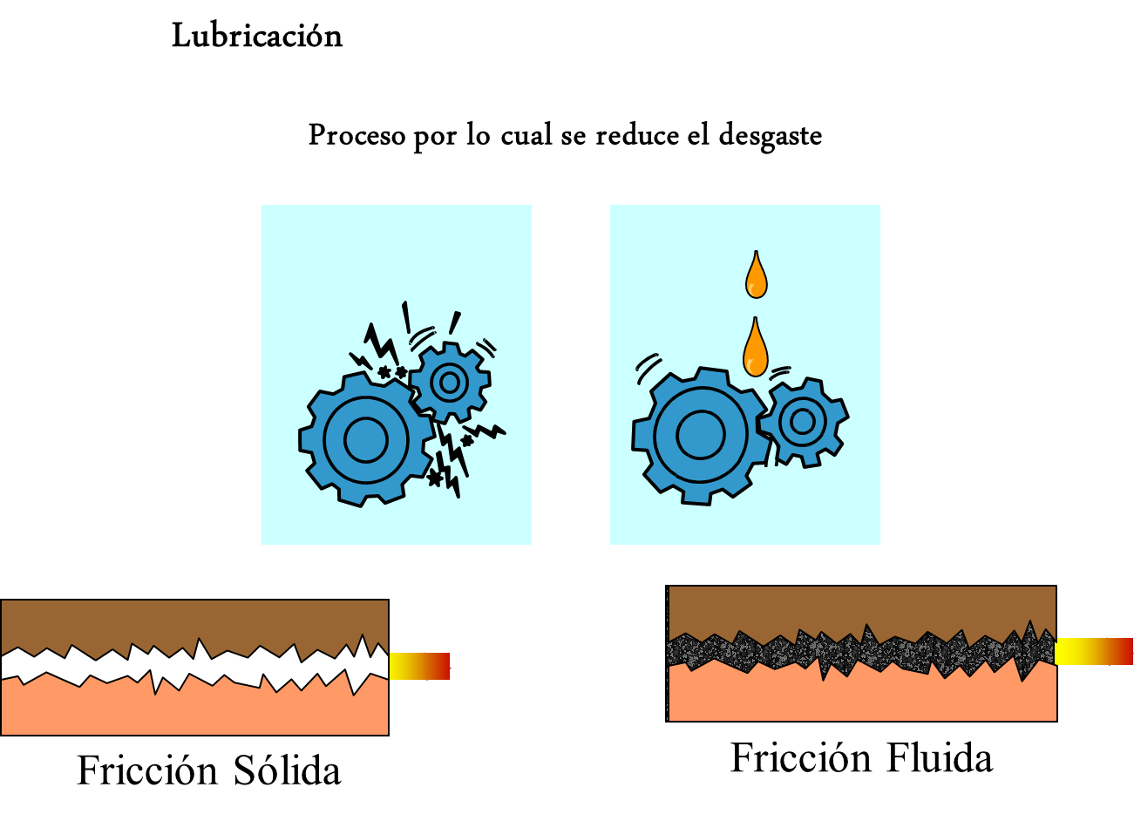

Slide 8
Tipos de Lubricación
Pueden distinguirse tres formas distintas: lubricación.
hidrodinámica,
límite o de contorno,
hidrostática.

Slide 9
Lubricación hidrodinámica:
Las superficies están separadas por una película de lubricante que proporciona estabilidad.
No se basa en introducir lubricante a presión (puede hacerse), exige un caudal de aceite, la presión se genera por movimiento relativo.
Se habla también de lubricación de película gruesa, fluida, completa o perfecta.

Slide 10
Lubricación hidrostática
la película de lubricante es tan fina que existe un contacto parcial metal-metal.
En este tipo de lubricación (de película delgada, imperfecta o parcial) mas que la viscosidad del lubricante es más importante la composición química.

Slide 11
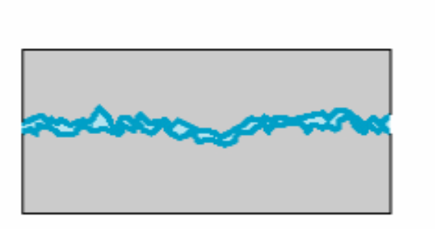

Slide 12
Elastohidrodinámica: La carga es soportada por el film viscoso con deformación elástica en la zona de contacto (ej: engranajes)

Slide 13
Clasificación API transmisión API- GL1 Para transmisiones de ejes con engranaje helicoidal, y tornillo sin fin y en determinadas transmisiones manuales. Pueden contener aditivos: antioxidantes, anti-herrumbre, anti-espuma y agentes que rebajen el punto de solidificación. API- GL2 Para transmisiones con tornillo sin fin en las que un aceite GL-1 no es suficiente. API-GL-3 Para transmisiones con ejes de engranajes helicoidales que funcionan en servicio y velocidad moderada, y a las que un aceite GL-1 no les es suficiente. API-GL-4 Para transmisiones con engranaje helicoidal y transmisiones hipoides especiales aplicadas a vehículos que funcionan con velocidad elevada y con par bajo, o con velocidad reducida y par elevado. Los aditivos antidesgaste y extrema presión son utilizados. API-GL-5 Lo mismo que en el punto anterior pero a velocidad elevada y par extremadamente débil, y velocidad reducida y par elevado. Aditivos contra el desgaste y extrema presión son añadidos.

Slide 15
